Slide 1
三上 第 8 課
教學簡報
波斯市場

Slide 2
學習重點
運用簡單音樂術語來描述音樂的特色
創作律動以反映音樂的不同特質
按音樂的特色創作故事，並重新編排樂段的次序作配合

Slide 3
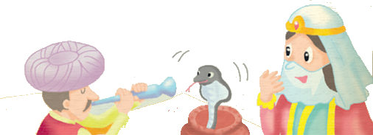
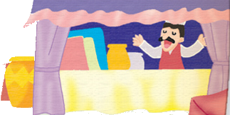
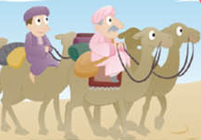
《波斯市場》背景
我們將會聆聽一首富故事性的樂曲⎯⎯ 《波斯市場》。你知道波斯是甚麼地方嗎？
按此了解波斯

Slide 4
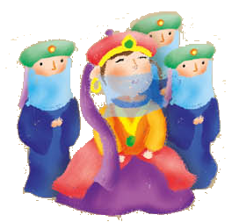
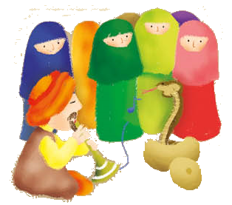
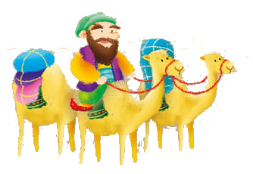
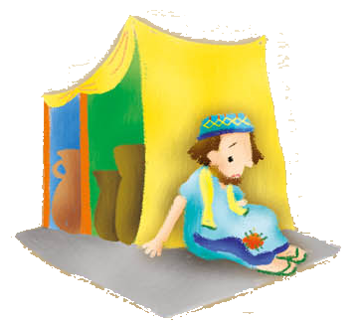
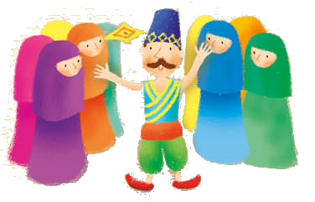
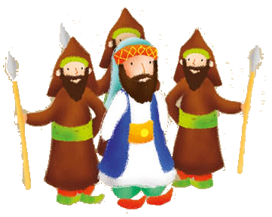
《波斯市場》的角色
以下是樂曲《波斯市場》描繪的角色。試憑他們的衣着打扮猜估他們是甚麼人，並想想在他們身上會發生甚麼故事？
駱駝商隊
公主
吹蛇者
國王
乞丐
雜技員

Slide 5
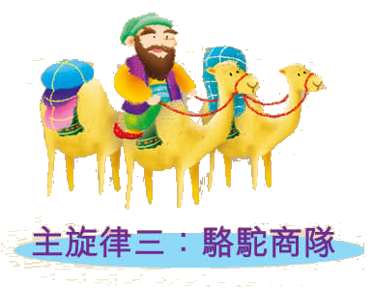
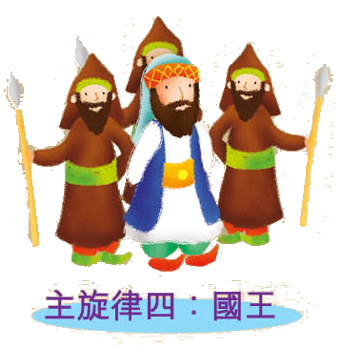
《波斯市場》的角色
六個角色在樂曲《波斯市場》裏都有代表自己的主旋律。聆聽這六段主旋律。它們的速度、力度和氣氛跟角色有甚麼關係？
按此聆聽 (首31秒)
按此聆聽 (首30秒)
按此聆聽 (首13秒)
按此聆聽 (首26秒)
按此聆聽 (首18秒)
按此聆聽 (首14秒)

Slide 6
《波斯市場》的角色
考考你
速度：
慢
力度：
先弱後強
氣氛：
温柔、寧靜
樂段讓人聯想到甚麼情境？
美麗、温柔的公主在逛市場。

Slide 7
《波斯市場》的角色
考考你
速度：
快
力度：
中
氣氛：
神祕、奇特
樂段讓人聯想到甚麼情境？
吹蛇者吹奏快速的旋律，蛇隨着音樂來回舞動。

Slide 8
《波斯市場》的角色
考考你
速度：
中
力度：
先弱後強
氣氛：
輕快、熱鬧
樂段讓人聯想到甚麼情境？
駱駝商隊由遠至近。

Slide 9
《波斯市場》的角色
考考你
速度：
中
力度：
先強後弱
氣氛：
莊嚴
樂段讓人聯想到甚麼情境？
尊貴的國王神氣地出巡，然後逐漸遠去。

Slide 10
《波斯市場》的角色
考考你
速度：
中
力度：
先中後強
氣氛：
雄渾
樂段讓人聯想到甚麼情境？
乞丐到處行乞，發出乞求聲。

Slide 11
《波斯市場》的角色
考考你
速度：
快
力度：
中
氣氛：
活潑
樂段讓人聯想到甚麼情境？
雜技員表演時十分活潑、詼諧。

Slide 12
《波斯市場》的角色
再聽一次六段主旋律，按旋律的特色創作配合角色身分的律動吧！
按此聆聽 (首31秒)
按此聆聽 (首30秒)
按此聆聽 (首13秒)
按此聆聽 (首18秒)
按此聆聽 (首14秒)
按此聆聽 (首26秒)

Slide 13
聆聽《波斯市場》
聆聽樂曲《波斯市場》：
In a Persian Market
波斯市場
Ketèlbey
克特比
按此聆聽
你能分辨代表六個角色的主旋律何時出現嗎？

Slide 14
《波斯市場》主旋律出現的次序
按此聆聽樂曲
1.
6.
7.
乞丐到處行乞， 發出乞求聲。
（樂段04:17–04:35）
駱駝商隊 來到市場。
（樂段00:00–00:40）
出巡的國王來 到，又漸漸遠 去。（樂段03:50–04:16）
2.
5.
8.
公主乘轎子， 離開市場。
（樂段04:35–05:34）
乞丐到處行乞， 發出乞求聲。
（樂段00:41–01:20）
吹蛇者表演。
（樂段03:36– 03:49）
3.
公主乘轎子， 慢慢來到市場。
（樂段01:21–03:20）
4.
9.
駱駝隊逐漸 遠去。
（樂段05:35–06:04）
雜技員 表演。
（樂段03:21–03:35）

Slide 15
《波斯市場》故事創作
根據樂曲和圖畫的提示，為《波斯市場》創作故事情節吧！
聆聽樂曲《波斯市場》：
In a Persian Market
波斯市場
Ketèlbey
克特比
按此聆聽
按此了解
更多樂曲資料

Slide 16
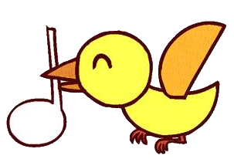
創意舞台
甚麼音樂元素有助描繪故事中的角色、情節及氣氛？
速度
力度
其他？
旋律
樂器音色

Slide 17
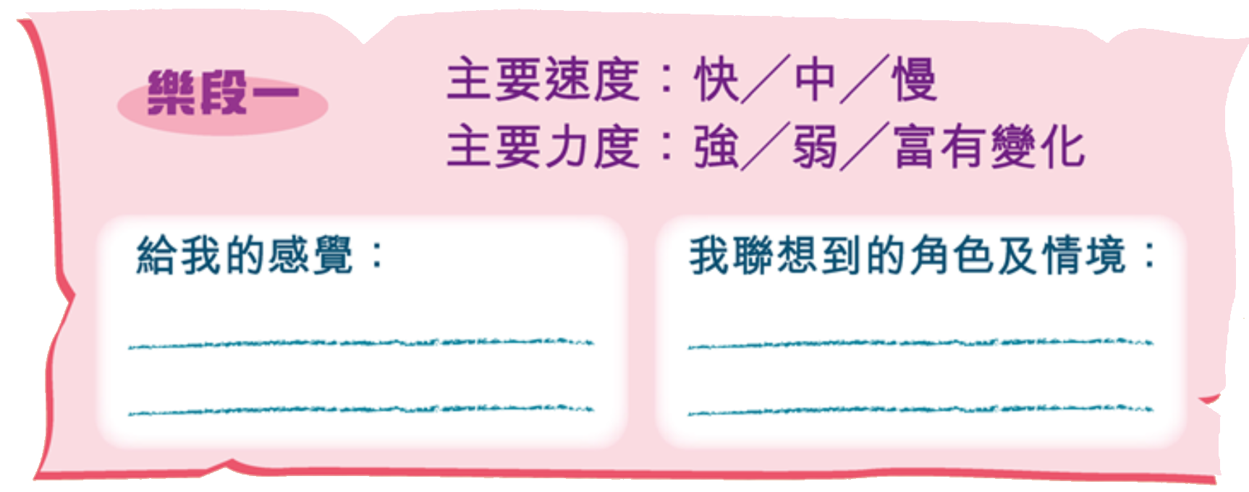
創意舞台
聆聽樂段。樂段有甚麼音樂特質？給你甚麼感受和聯想？把答案記錄下來吧！
樂段一：
‘Dance of the Sugar Plum Fairy’ from The Nutcracker Suite
糖果仙子舞曲 （選自「胡桃夾子」組曲）
Tchaikovsky
柴可夫斯基
（自由作答）
（自由作答）
按此觀看
(00:06-01:57)

Slide 18
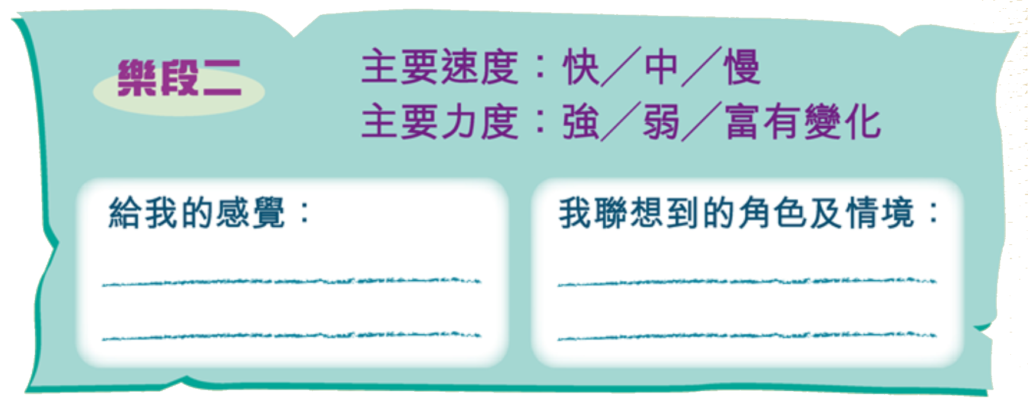
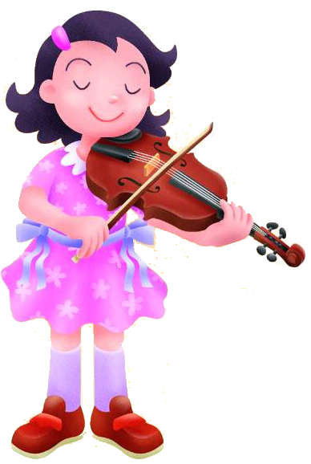
創意舞台
樂段二：
‘Meditation’ from Thais
沉思曲（選自歌劇「泰伊斯」）
Massenet
馬斯奈
（自由作答）
（自由作答）
按此觀看
(00:48-02:25)

Slide 19
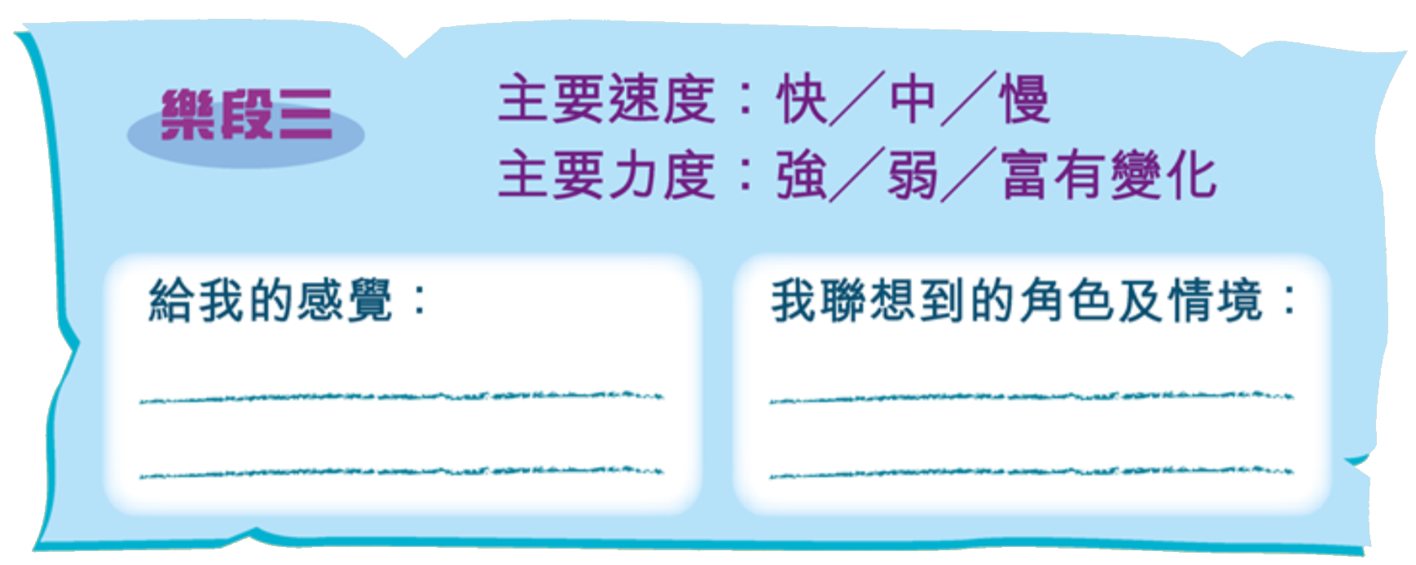
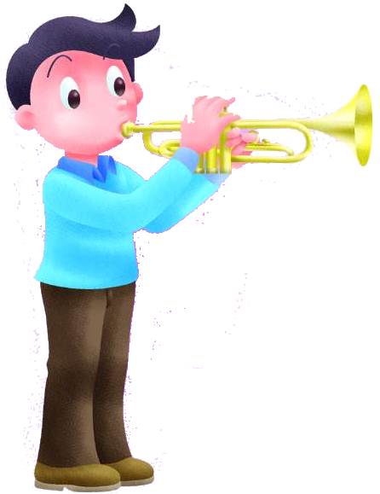
創意舞台
樂段三：
‘Prelude’ from Carmen Act Ⅰ
前奏曲（選自歌劇「卡門」第一幕）
Bizet
比才
（自由作答）
（自由作答）
按此觀看
(00:13-01:25)

Slide 20
創意舞台
利用三段樂段予人的感覺創作故事，以圖畫或文字記錄下來吧！
‘Dance of the Sugar Plum Fairy’ from The Nutcracker Suite
糖果仙子舞曲（選自「胡桃夾子」組曲）
可以重新編排樂段的次序，以配合故事內容。
Tchaikovsky
柴可夫斯基
按此觀看
(00:06-01:57)
‘Meditation’ from Thais (excerpt)
沉思曲（選自歌劇「泰伊斯」）（選段）
‘Prelude’ from Carmen Act Ⅰ (excerpt)
前奏曲（選自歌劇「卡門」第一幕） （選段）
Massenet
馬斯奈
Bizet
比才
按此觀看
(00:48-02:25)
按此觀看
(00:13-01:25)

Slide 21
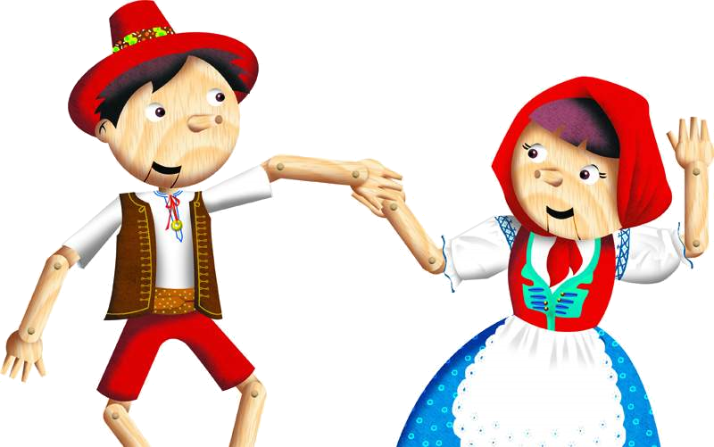
創意舞台
按重新編排的次序播放樂段，一邊講故事，一邊配以適合故事角色的律動吧！

Slide 22
評估及自學資源
完成工作紙，作為《波斯市場》聆聽活動的記錄。
完成Kahoot!活動，總結單元四音樂知識。
評估資源
觀看芭蕾舞劇《睡美人》裏女巫出場的片段 ，觀察音樂如何配合舞蹈動作，推動故事發展。
聆聽In a Chinese Temple-Garden ，認識 克特比的另一首作品，亦可想像各樂段分別描繪 甚麼角色和故事。
自學資源
完

Slide 23
© 培生教育出版亞洲有限公司

Slide 24
波斯介紹
波斯即現在的伊朗，位於中東。自公元前 600 年開始，歐洲人一直把亞洲西南一帶的地區和國家稱為「波斯」。 1935 年，波斯國王禮薩 • 沙 • 巴列維向外宣布該國應被稱為「伊朗」，但「波斯」一詞在今天仍然通用。
波斯曾是世界上最強大的帝國之一，亦是過去絲綢之路的重要樞紐，在東西文化交流上扮演了非常重要的角色。

Slide 25
《波斯市場》介紹
按此聆聽樂曲
《波斯市場》是著名的管弦樂曲，由英國作曲家克特比
（Albert William Ketelbey, 1875-1959）在 1920 年創作。克特比利用不同的旋律和樂器象徵不同的角色，並描述發生在波斯市場的數個情境：
角色／情境 | 內容／樂器
駱駝商隊進城 （00:00–00:40） | 音樂聲由弱至強，代表駱駝商隊由遠至近來到市 場。主旋律由短笛引導，並加入雪鈴的聲音。
乞丐行乞 （00:41–01:20） | 男聲合唱代表乞丐在市場到處乞討，反覆唱着「請施捨」。
下一頁

Slide 26
《波斯市場》介紹
按此聆聽樂曲
角色／情境 | 內容／樂器
公主乘轎子進城 （01:21–03:20） | 大提琴在豎琴的伴奏下，奏出優美的旋律，代表美麗温柔的公主乘着轎子進城。接着，管弦樂合奏代表公主在隨從的簇擁下來到市場。
雜技員表演 （03:21–03:35） | 短笛奏出輕快活潑的旋律，代表雜技員的表演。
吹蛇者表演 （03:36–03:49） | 雙簧管及單簧管的聲音交替出現，代表蛇來回舞動的動作。
下一頁

Slide 27
《波斯市場》介紹
按此聆聽樂曲
角色／情境 | 內容／樂器
國王出巡 （03:50–04:16） | 雄壯的銅管樂配以雪鈴的聲音，代表尊貴而具威嚴的國王出巡。接着，聲音漸弱，代表國王逐漸遠 去。
乞丐行乞 （04:17–04:35） | 男聲合唱再次出現，代表乞丐仍在市場裏到處行 乞。
公主和駱駝商隊 逐漸遠去 （04:35–07:07） | 管弦樂再次奏出優美的旋律以描繪美麗温柔的公 主，然後代表駱駝商隊的旋律也再次奏起。兩段旋律交替出現兩次，並愈來愈弱，代表公主和駱駝商隊逐漸離去，市場回復平靜。

